Slide 1

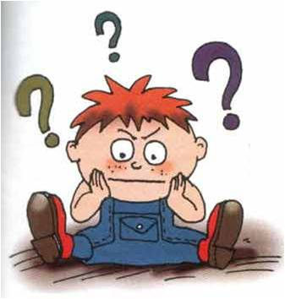
ШКОЛЬНЫЕ
ШАЛОСТИ

Slide 2

РАУНД 1
Д Е Т С К И Й
Л Е П Е Т

Slide 3
РАУНД 2
Ш Е С Т О Е
Ч У В С Т В О

Slide 4
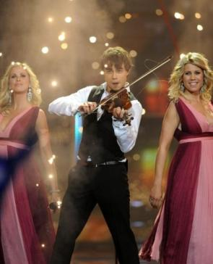

Кто умнее первоклассника?

Slide 5
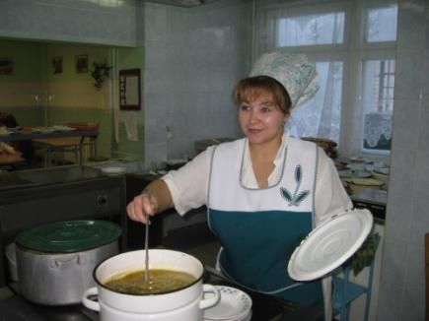
Кто главнее в школе?

Slide 6

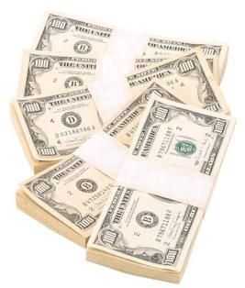
Что ученик предпочтёт взять с собой в школу?

Slide 7
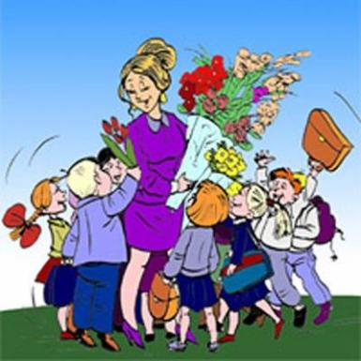
Какого учителя выберет ученик?

Slide 8


Что бы Вы, как ученик, подарили учителю?

Slide 9

РАУНД 3
У Ч Ё Н А Я
С Т Е П Е Н Ь

Slide 10
РАУНД 4
И Г Р А
В С Л Е П У Ю

Slide 11
ШКОЛЬНЫЕ
ШАЛОСТИ

Slide 12

Ф И Н А Л

Slide 13
ДН Е В Н И К

Slide 14
Д И Р Е К Т О Р

Slide 15
з а р п л а т а

Slide 16
А Л Ф А В И Т

Slide 17
Д В О Й К А

Slide 18
А В Т О Б У С

Slide 19
М А Г Н И Т

Slide 20
Ц В Е Т Ы

Slide 21
термометр

Slide 22
М Е Д К А Б И Н Е Т

Slide 23

До новых встреч!

